Slide 1
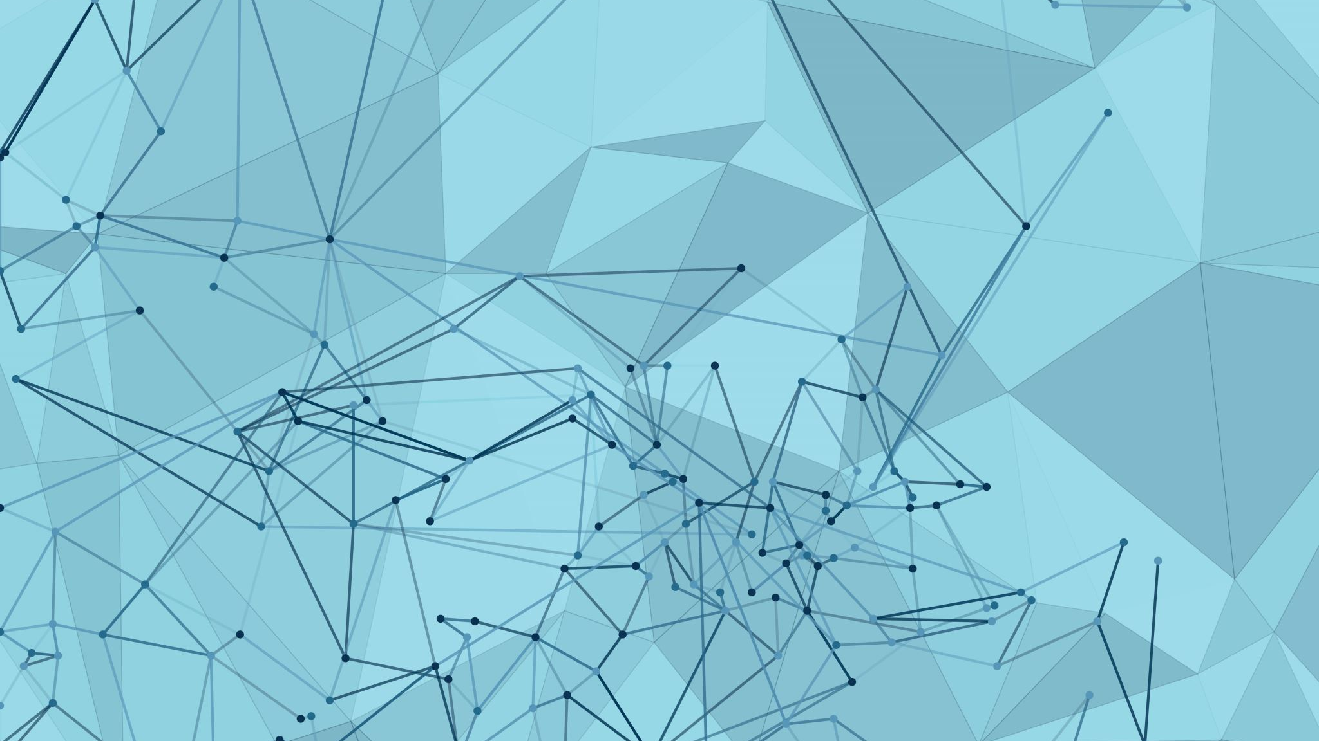
K means clustering
Lou-Anne Koster
Stagiaire Sogeti

Slide 2




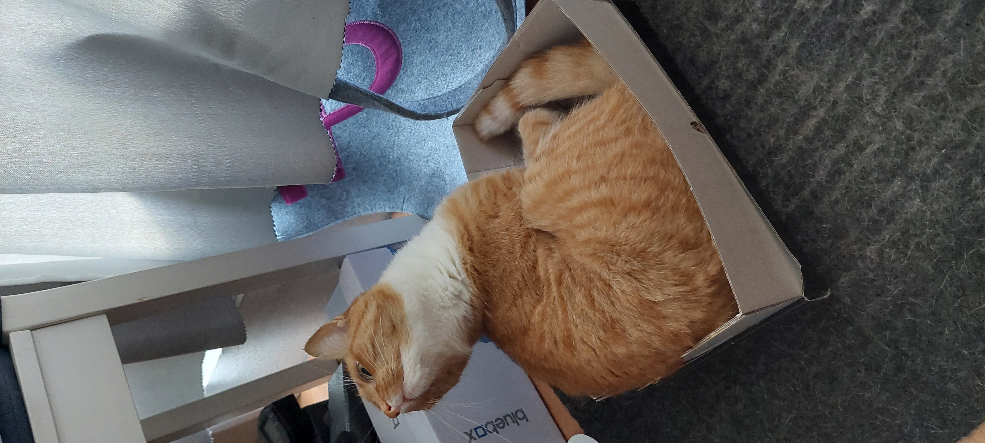
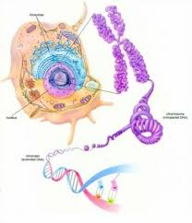
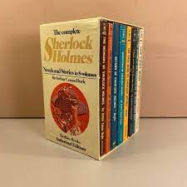
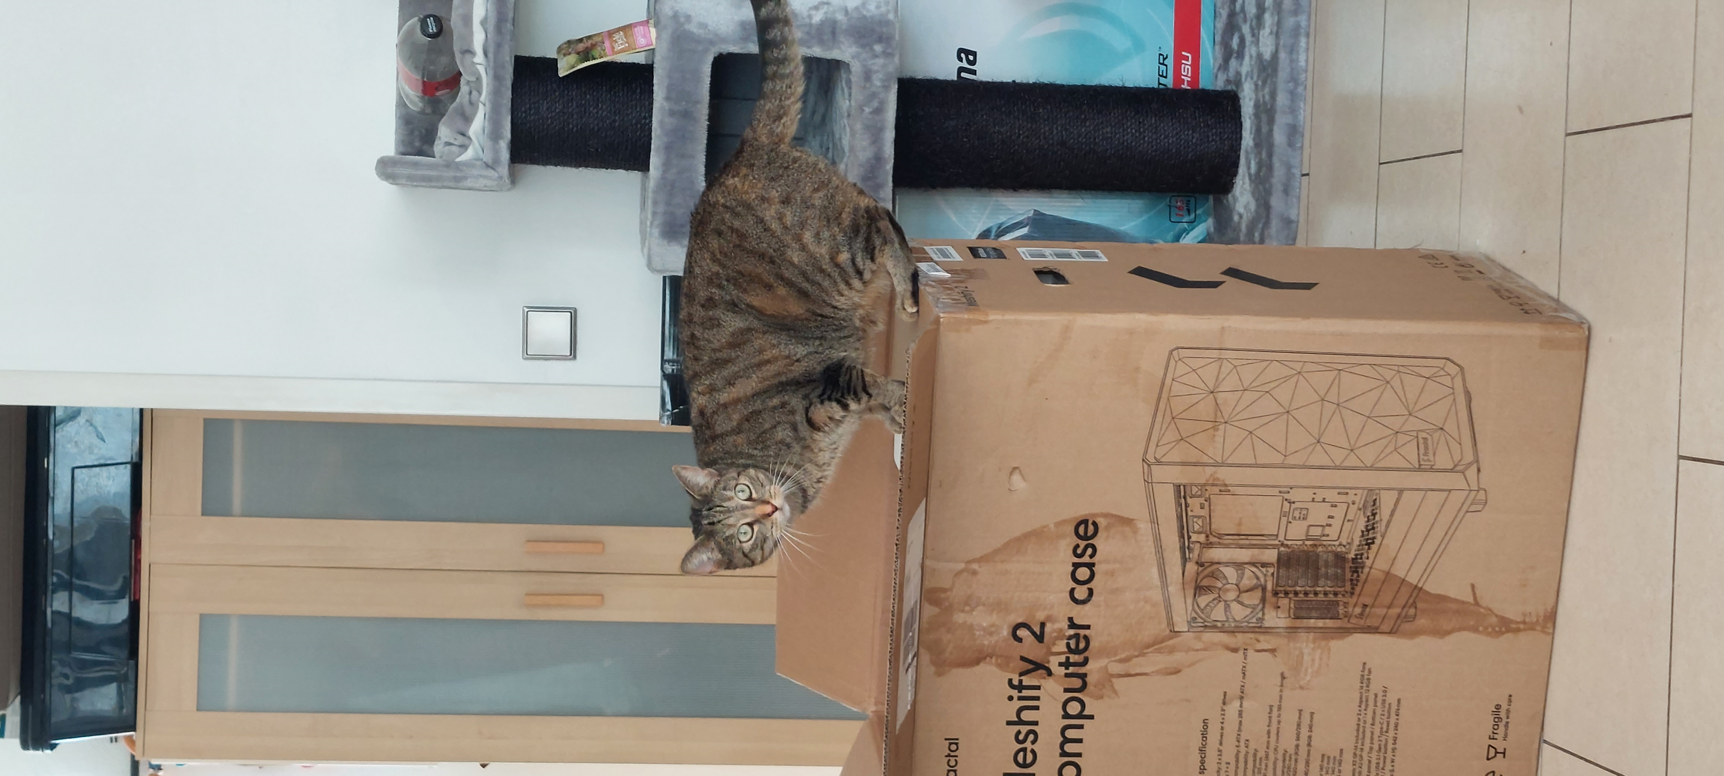
Wie ben ik?
Notes:
Korte uitleg wie ik ben, wat ik heb gedaan, wat mijn hobbies zijn, en katten!

Slide 3
Collega Connectie Systeem
Afstudeerproject
Machine learning
Koppelen via skills
Notes:
Korte beknopte uitleg over CoCoS, seque into onderzoek naar ML en k means

Slide 4
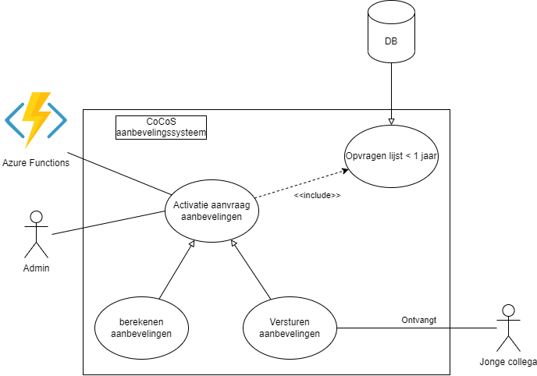
Collega Connectie Systeem
Notes:
Korte beknopte uitleg over CoCoS, seque into onderzoek naar ML en k means

Slide 5
K means clustering
Groeperingen
Zinvolheid & bruikbaarheid
Notes:
Principe clustering: set van technieken om data te splitsen in groepen. Groeperingen van data objecten die meer lijken op andere objecten in diens cluster dan op objecten uit andere clusters
Zinvol: denk aan groeperingen op basis van symptomen van een medicijn
Bruikbaar: denk aan groeperingen worden gebruikt voor specifieke doelgerichte reclames per groepering

Slide 6
K means clustering
Gedeeltelijke clustering
Hiërarchische clustering
Op dichtheid gebaseerde clustering
Notes:
3 technieken van k means. Demo zal gegeven worden over hierarchische clustering

Slide 7
Gedeeltelijke clustering
Niet-overlappende groepen
Clusters aangeven => k
Niet voorspelbaar
Notes:
Kort samengevat: splitst datapunten in niet-overlappende groepen. Geen object kan deel uitmaken van meer dan 1 cluster, en elke cluster moet ten minste 1 object bevatten.
Met deze techniek moeten via de variabele k het aantal vastgestelde clusters van tevoren worden aangegeven
Voorbeelden die vallen onder gedeeltelijke clustering zijn niet voorspelbaar en kunnen verschillende resultaten leveren wanneer er verschillende runs van het algoritme uitgevoerd worden
Partitional clustering methods have several strengths:
They work well when clusters have a spherical shape.
They’re scalable with respect to algorithm complexity.
They also have several weaknesses:
They’re not well suited for clusters with complex shapes and different sizes.
They break down when used with clusters of different densities.

Slide 8
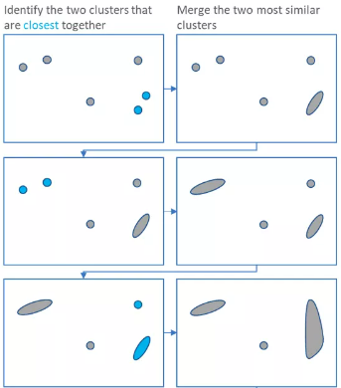
Hiërarchische clustering
Gebaseerd op hiërarchie
Agglomerative clustering
Divisive clustering
Notes:
Zoals de naam zegt. Techniek zoekt ordening in data volgens asymmetrische relaties tussen objecten
bottom-up (agglo), waar alle punten starten als clusters met minimaal 2 dataobject, en de twee dichtstbijzijnde punten iteratief samen blijven voegen tot het gewenste aantal clusters is bereikt (of tot er 1 cluster over blijft)
Top-down (divisive), waar alle objecten starten in 1 cluster en de minst op elkaar lijkende clusters af blijven splitsen tot het gewenste aantal clusters (of tot elke cluster maar 1 data object heeft)
Demo over agglomerative clustering

Slide 9
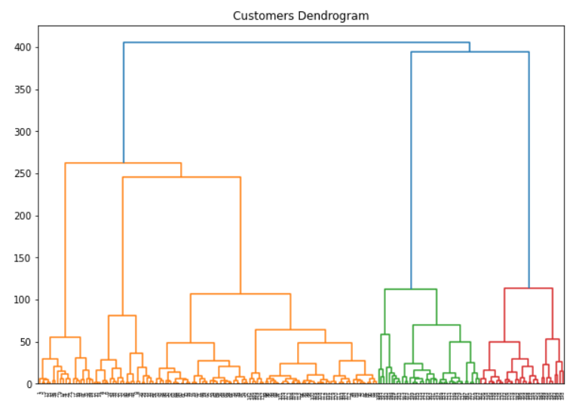
Hiërarchische clustering
Gebaseerd op hiërarchie
Agglomerative clustering
Divisive clustering
Notes:
Twee clustering technieken produceren een tree-based hierarchie genaamd Dendrogram.
Het nummers van clusteringen wordt ook hier door de user bepaald, en op de dendrogram wordt een specifieke diepte aangegeven waarop het aantal clustering duidelijk moet worden
Dit is een voorspelbaar proces. Als dit meerdere keren met dezelfde waardes gerund wordt, blijven de resiultaten hetzelfde
The strengths of hierarchical clustering methods include the following:
They often reveal the finer details about the relationships between data objects.
They provide an interpretable dendrogram.
The weaknesses of hierarchical clustering methods include the following:
They’re computationally expensive with respect to algorithm complexity.
They’re sensitive to noise and outliers.

Slide 10
Dichtheid gebaseerde clustering
Dichtheid van objecten
Groeperingen niet op k
Afstand als drempel
Notes:
Zoals de naam aangeeft: groeperingen gebaseerd op de dichtheid van data objecten bij elkaar
Clusters worden toegerekend op plekken waar een hoge dichtheid van datapunten wordt gescheiden van lage dichtheid punten
Techniek hoeft niet van tevoren variable k te bepalen. Een afstands parameter wordt gebruikt als een aanpasbare drempel, wat bepaalt hoe dicht punten tot elkaar moeten staan om deel uit te maken van een cluster

Slide 11

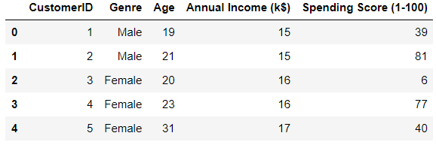
DEMO
Notes:
Gebruik gemaakt van shopping data .csv
Kolommen aangeven, spending score 0 = nooit een aankoop maken, 100 is iemand die het meeste van iedereen uitgeeft

Slide 12
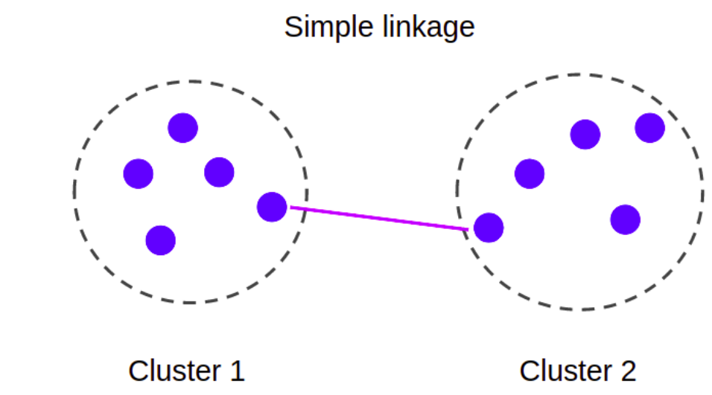
Link methoden – Simple linkage
Notes:
Single linkage: also referred to as Nearest Neighbor (NN). The distance between clusters is defined by the distance between their closest members.

Slide 13
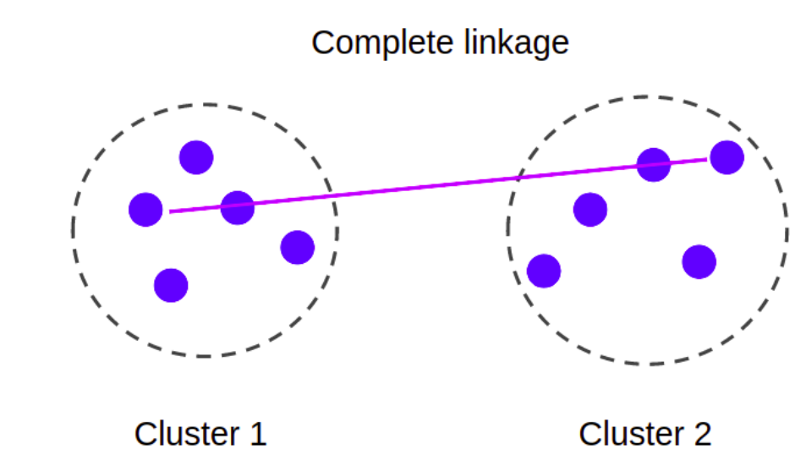
Link methoden – Complete linkage
Notes:
Complete linkage: also referred to as Furthest Neighbor (FN), Farthest Point Algorithm, or Voor Hees Algorithm. The distance between clusters is defined by the distance between their furthest members. This method is computationally expensive.

Slide 14
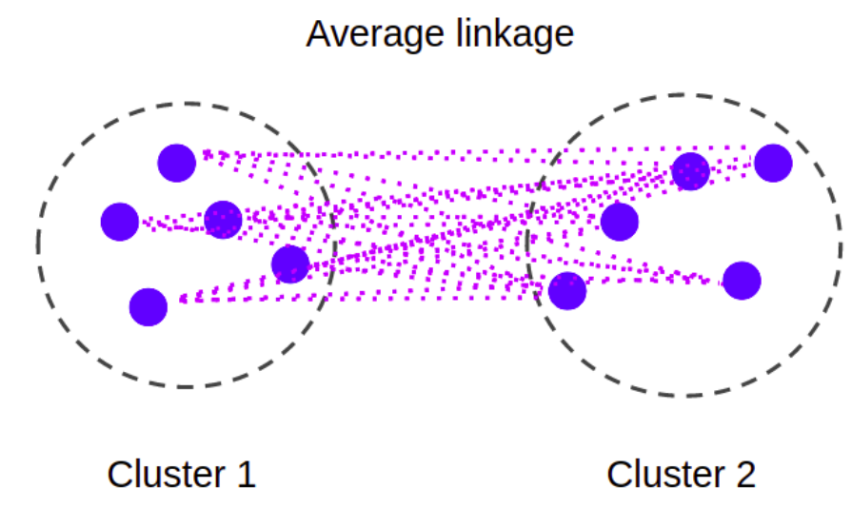
Link methoden – Gemiddelde linkage
Notes:
Average linkage: also known as UPGMA (Unweighted Pair Group Method with Arithmetic mean). The percentage of the number of points of each cluster is calculated with respect to the number of points of the two clusters if they were merged.

Slide 15
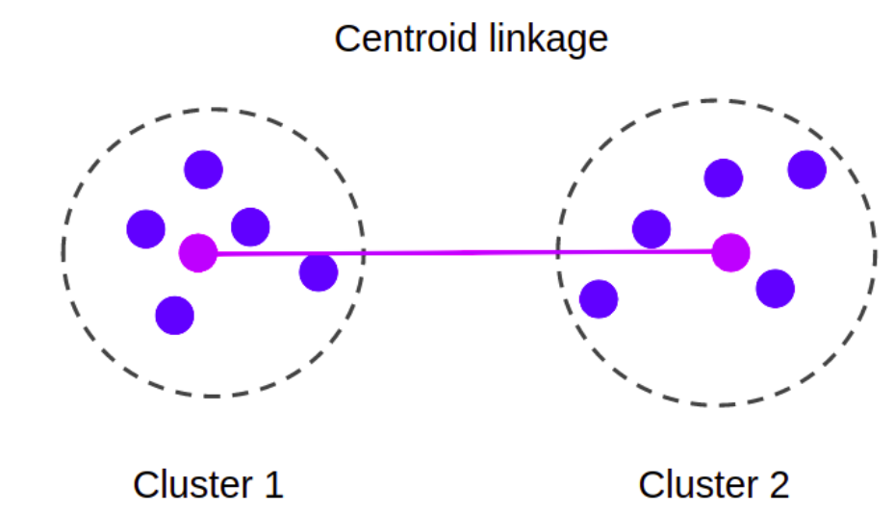
Link methoden – Centrale linkage

Slide 16
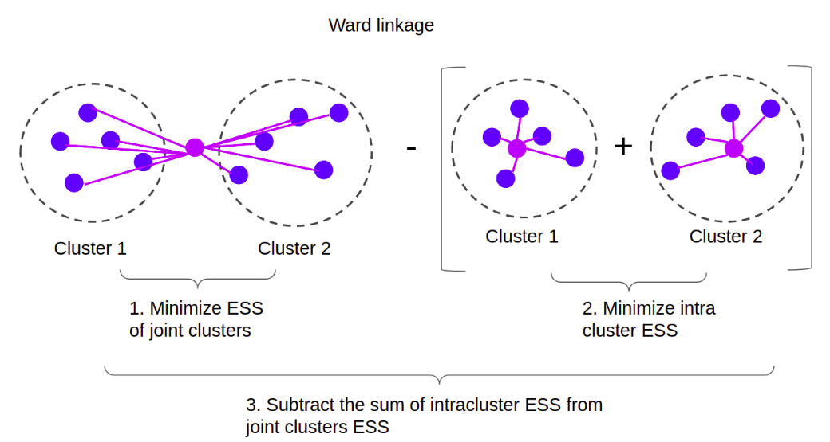
Link methoden – Ward linkage
Notes:
Ward linkage: Also known as MISSQ (Minimal Increase of Sum-of-Squares). It specifies the distance between two clusters, computes the sum of squares error (ESS), and successively chooses the next clusters based on the smaller ESS. Ward's Method seeks to minimize the increase of ESS at each step. Therefore, minimizing error.

Slide 17
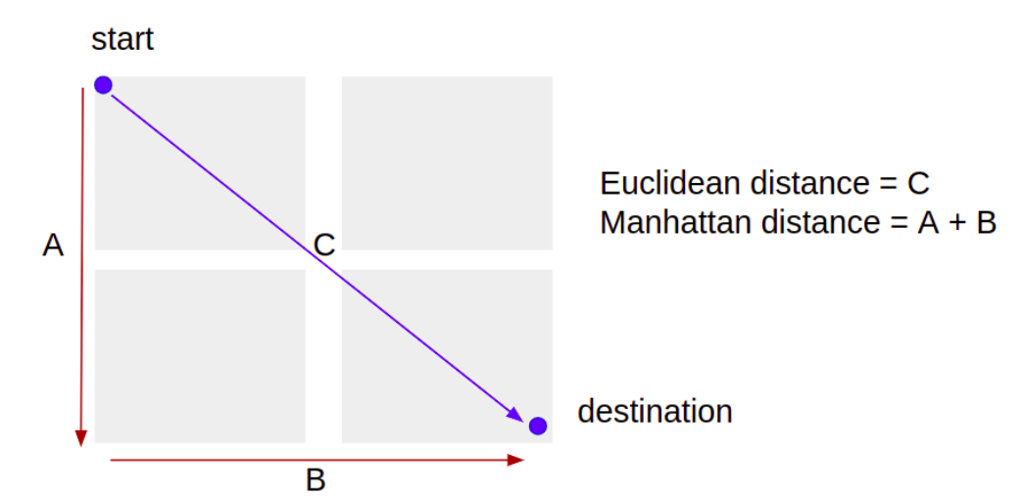
Afstanden berekenen
Notes:
Euclidean: also referred to as Pythagorean or straight-line distance. It computes the distance between two points in space, by measuring the length of a line segment that passes between them. It uses the Pythagorean theorem and the distance value is the result (c) of the equation:
Manhattan: also called City-block, Taxicab distance. It is the sum of absolute differences between the measures in all dimensions of two points. If those dimensions are two, it is analogous to making a right and then left when walking one block.

